Slide 1


Engenharia de Software – Univille
Priorização de Requisitos
Requisitos de Software
Prof.ª Chaiene M. da Silva Minella

Slide 2


Priorização de Requisitos
No projeto de um sistema, é necessário estabelecer qual é o conjunto de requisitos candidatos, passíveis de ser incorporados no sistema, por ser a princípio considerados relevantes.
Com base nesse conjunto, deve-se proceder a uma seleção do subconjunto que inclua os requisitos mais importantes.

Slide 3
Priorização de Requisitos
A priorização (também denominada atribuição de prioridades) de requisitos é uma técnica que ajuda na identificação desses requisitos fundamentais e pode ser vista como um processo que ordena, segundo um ou vários critérios, um conjunto de requisitos.

Slide 4
Priorização de Requisitos
Alguns usuários acham inútil a necessidade da priorização, dado que assumem que todos os requisitos candidatos serão incorporados.
Porém se a equipe de desenvolvimento não pode entregar todos os requisitos no prazo inicialmente combinado, as partes interessadas devem concordar em relação a qual subconjunto devem implementar em primeiro lugar.

Slide 5
Priorização de Requisitos
Em produtos de software, é muito comum a pressão do mercado implicar estratégias comerciais muito agressivas que fazem com que os produtos sejam lançados, o mais cedo possível.

Slide 6
Priorização de Requisitos
Muitas startups tecnológicas adotam a estratégia do produto mínimo viável, que sugere o lançamento para o mercado de produtos com o conjunto de requisitos fundamentais.

Slide 7
Priorização de Requisitos
Nestes casos, o produto não inclui obviamente todos os requisitos candidatos, razão pela qual é necessário recorrer a técnicas de priorização para distinguir os requisitos mais valiosos dos que têm menos interesse.

Slide 8
Priorização de Requisitos
O processo de atribuição de prioridades dá suporte às seguintes tarefas:
decidir sobre os requisitos fundamentais para o sistema;
estabelecer uma ordem para os requisitos a implementar;
implementar apenas uma parte dos requisitos e conseguir ainda assim um produto que satisfaça os usuários;
comparar o benefício de cada requisito com o custo;
estimar a satisfação do cliente em relação ao produto;
tratar requisitos contraditórios e negociá-los com as partes interessadas.

Slide 9
Priorização de Requisitos
Quando as expectativas do cliente são elevadas, os prazos são curtos e os recursos, reduzidos, é necessário garantir que o sistema inclua as funcionalidades mais essenciais.
Definir a importância (relativa) de cada funcionalidade permite sequenciar o desenvolvimento do sistema para obter o maior valor ao menor custo.

Slide 10
Priorização de Requisitos
Os usuários e a equipe de desenvolvimento devem cooperar na priorização de requisitos.
A equipe nem sempre sabe quais características são mais valorizadas pelos clientes, e estes normalmente não conseguem avaliar o custo e a dificuldade técnica associados a cada um dos requisitos.

Slide 11
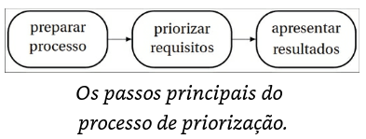
Priorização de Requisitos

Slide 12
Priorização de Requisitos
Segundo Karlsson et al. (1998), o processo de priorização, consiste em três passos:
• Preparação – É o passo em que os requisitos são estruturados de acordo com os princípios da técnica de priorização a ser utilizada.
O conjunto de partes interessadas é escolhido, sendo-lhes fornecida toda a informação necessária, quer sobre os requisitos, quer sobre a técnica de priorização.

Slide 13
Priorização de Requisitos
• Execução – Neste passo, as partes interessadas determinam a prioridade dos requisitos usando a informação que lhes foi anteriormente fornecida.
Os critérios devem ser acordados antes de se iniciar a priorização.

Slide 14
Priorização de Requisitos
• Apresentação – É o passo em que os resultados são apresentados às partes interessadas envolvidas no processo. Algumas técnicas de priorização envolvem cálculos que devem ser realizados antes de os resultados serem apresentados.

Slide 15
Priorização de Requisitos
O desafio na execução de um processo de atribuição de prioridades consiste em selecionar, de um dado conjunto de requisitos candidatos, aqueles que garantem que têm todos os interesses principais, todas as restrições e todas as preferências das diferentes partes interessadas e que maximizam o valor de mercado do sistema.

Slide 16
Priorização de Requisitos
Considerando que o conhecimento que os analistas adquirem sobre os requisitos varia durante o processo, a atribuição de prioridades deve ser realizada de forma iterativa, com níveis variáveis de abstração e com base em informações distintas, durante as diferentes fases do ciclo de vida de um sistema.

Slide 17
Priorização de Requisitos
Em domínios dinâmicos e sujeitos a grande concorrência, onde existem constantes mudanças de contexto, a priorização e a negociação dos requisitos têm de ser frequentemente repetidas.
Os métodos ágeis, mostram-se adequados para produção de software nesse tipo de contexto e naturalmente atribuem grande importância à priorização, tarefa que é repetida a cada ciclo de desenvolvimento.

Slide 18
Priorização de Requisitos
Critérios de priorização
Podem-se atribuir prioridades aos requisitos segundo diferentes critérios. Quando se usa um único critério para atribuir prioridades aos requisitos, é fácil ordená-los completamente.
Se for usado mais do que um critério, a dificuldade de ordenação aumentará, pois é preciso, nesses casos, ponderar esses vários critérios.

Slide 19
Priorização de Requisitos
Critérios de priorização
Nem sempre é evidente a forma de fazer essa ordenação.
Em particular, é sabido que a introdução do custo, como um critério a ser considerado, implica tipicamente a alteração da prioridade de alguns requisitos para um nível mais baixo se a sua inclusão no sistema se revelar custosa.

Slide 20
Priorização de Requisitos
Critérios de priorização
Vários critérios podem ser considerados na priorização: importância, urgência, utilidade, penalização, (in)satisfação, tempo, custo, volatilidade e risco.
Contudo não é prático considerar um número muito elevado de critérios.

Slide 21
Priorização de Requisitos
Critérios de priorização
Aqueles que devem efetivamente ser considerados em um determinado projeto devem ser escolhidos de acordo com a situação.
As prioridades segundo um dado critério podem ser atribuídas com diferentes medidas e escalas.

Slide 22
Priorização de Requisitos
Priorizar requisitos é um processo iterativo que demanda planejamento e escolha de critérios adequados.

Slide 23
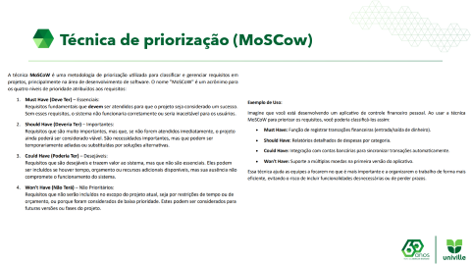
Técnica de priorização (MoSCow)
Técnica MoSCoW
https://www.youtube.com/watch?v=-dMeosr4eIM

Slide 24
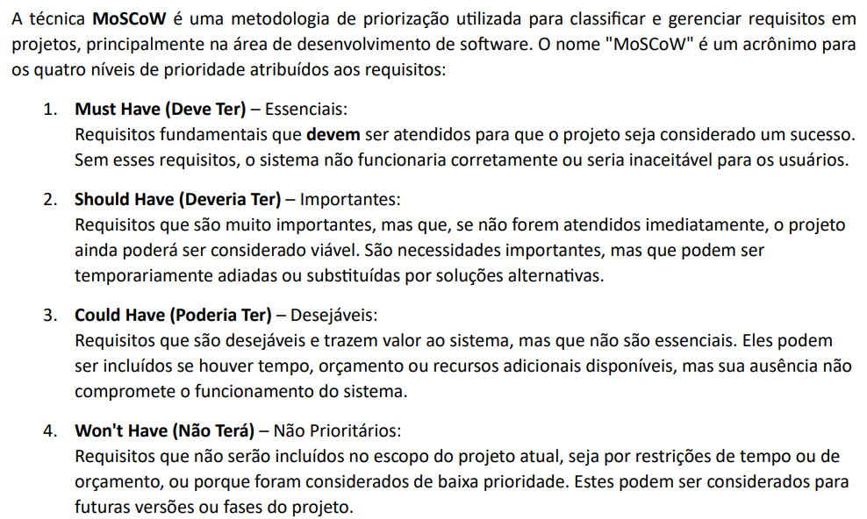
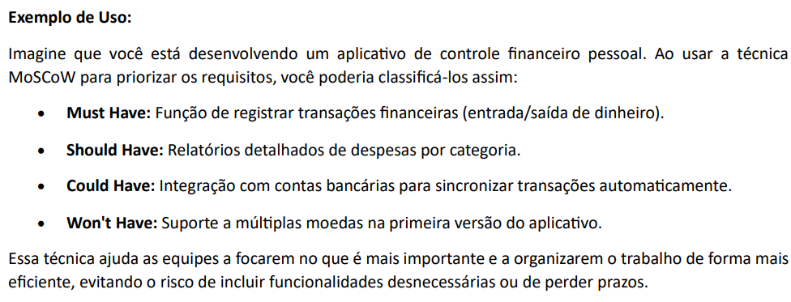
Técnica de priorização (MoSCow)

Slide 25

Dúvidas ???

Slide 26
Referência bibliográfica
Fernandes, João M.; Machado, Ricardo J.. Requisitos em projetos de software e de sistemas de informação (p. 178). Novatec Editora. Edição do Kindle.

Slide 27
Profª. Chaiene M. da Silva Minella, MSc.
Engetec | Engenharia de Software
chaiene.minella@univille.br

